Slide 1
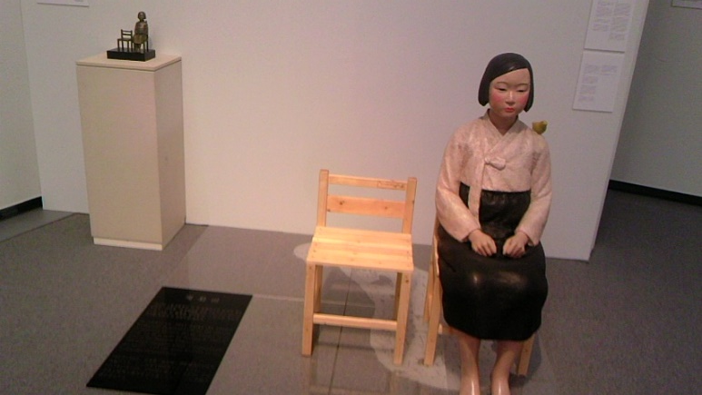
「表現の不自由展」
中止事件とは何だったのか
2019年11月6日
岩崎 貞明（メディア総合研究所）

Slide 2

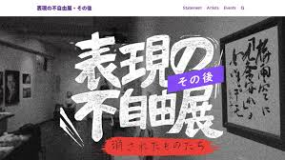
あいちトリエンナーレ2019
企画展「表現の不自由展・その後」
検閲・自粛や自主規制を受けた作品を集めて展示する企画
津田大介あいちトリエンナーレ2019芸術監督からの強い要望で「表現の不自由展」実行委員会が協力
津田監督と不自由展実行委員5人が協議して１６作家の作品を選定

Slide 3
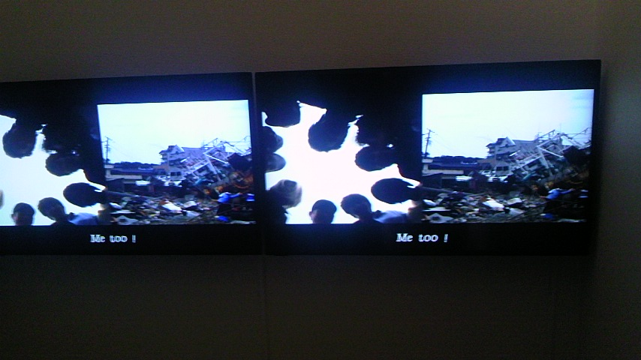
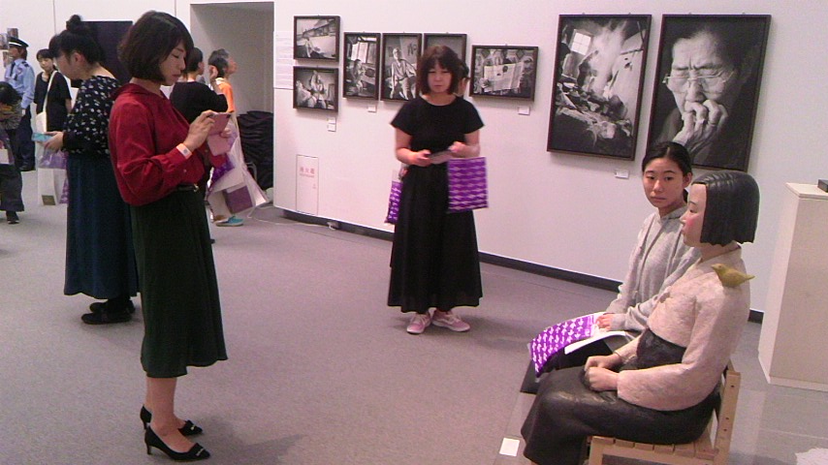
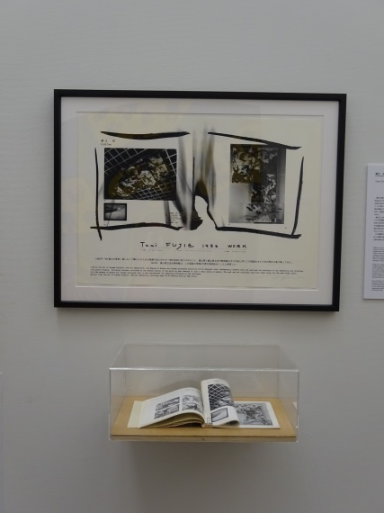
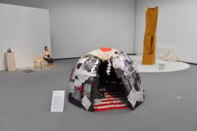
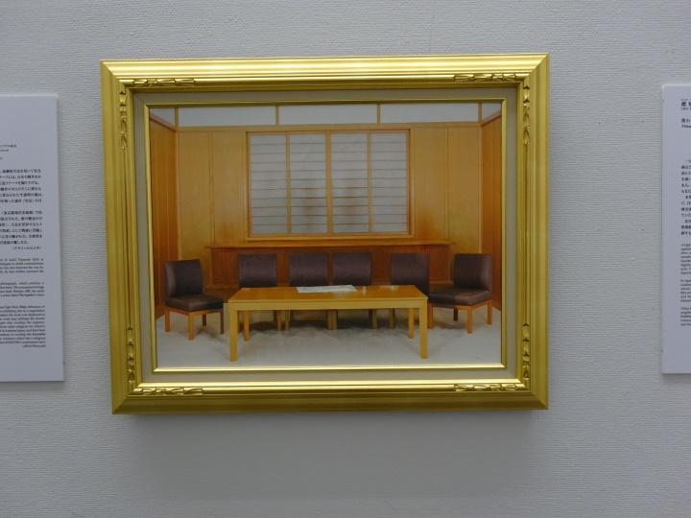
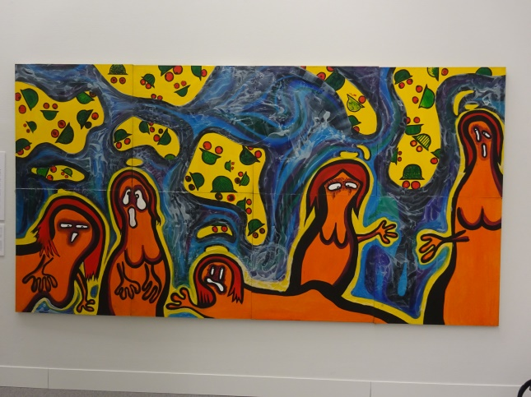
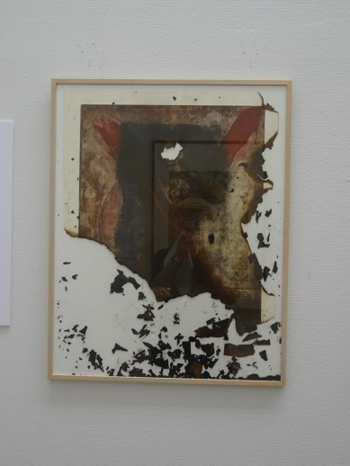
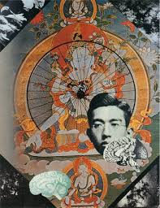
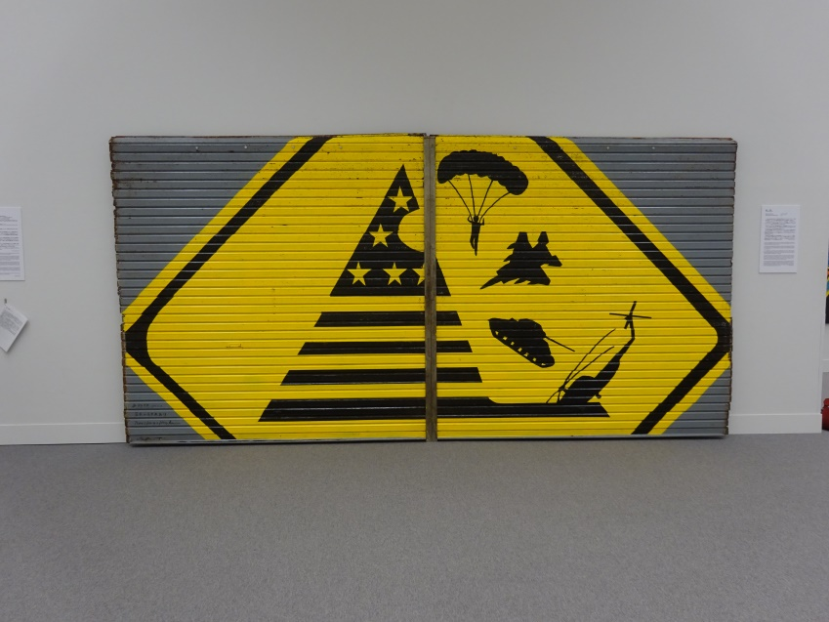
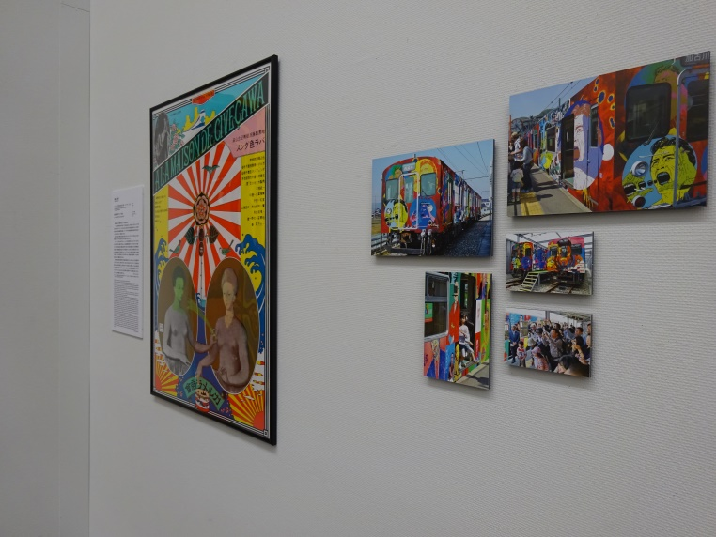
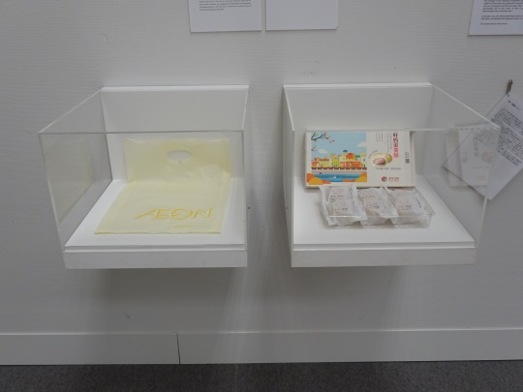

Slide 4
企画展
「表現の不自由展・その後」中止事件
7月31日に新聞などで不自由展の内容が報道されると、抗議や脅迫の電話・ファックス・メールが事務局などに殺到
抗議電話対策などを不自由展実行委からトリエンナーレ側に提案していたが人員・予算などを理由にほとんど実施されず
不自由展実行委や出展作家の了解なく、トリエンナーレ実行委会長の大村県知事と津田監督の協議で一方的に中止を決定
展示会場内はほぼ平穏だったが、8月3日をもって展示中止に

Slide 5
「あいちトリエンナーレのあり方検証委員会」中間報告より

Slide 6
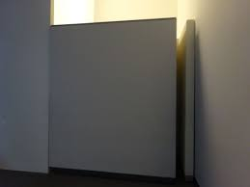
「平和の少女像」の作者
キム・ソギョン キム・ウンソン
両氏のステートメント
日本社会が抱えている不都合な真実かもしれませんが、それを芸術作品として昇華させたのが「表現の不自由展・その後」です。日本の市民が直面しなければならない作品であり、本当に語らなければならない作品です
不自由展の会場前に設置された壁

Slide 7
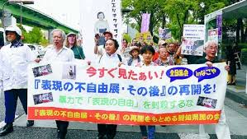
再開を求める市民の声
展示再開を求めるネット署名
がすぐに立ち上がる
名古屋市内の他、各地で再開を求める集会が開かれる
名古屋市内などで抗議デモ
会場前で連日スタンディング

Slide 8
「あいちトリエンナーレのあり方検証委員会」中間報告より

Slide 9

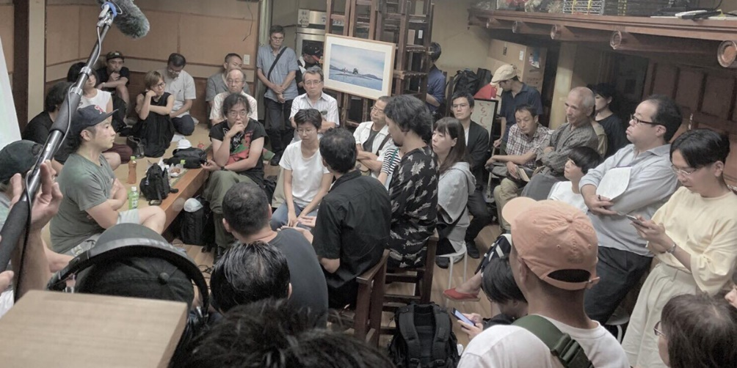
トリエンナーレ出展作家の動き
出展作家約90人が連名で再開を求める声明
作家有志が「ＲＥＦＲＥＥＤＯＭ ＡＩＣＨＩ」立ち上げ
作家が直接抗議電話を受ける「アーティストコールセンター」

Slide 10
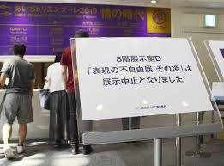
トリエンナーレ側に再開協議申し入れ
県は「検証委員会」を設置
不自由展実行委は再開を求めて県側に公式協議を申し入れ
決裂した場合の法的手段も検討弁護士らと仮処分申請を準備
大村知事は「検証委員会」設置
不自由展実行委員など関係者にヒアリングを要請

Slide 11
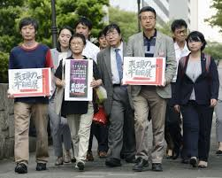
再開を求めて仮処分申し立て
再開協議に事実上応じてもらえないため、名古屋地方裁判所に壁を撤去して展示再開を求める仮処分を申し立て（9月13日）
同日中に審尋の期日が決まる
不自由展側は県側に対して
契約不履行、人格権侵害を訴え
仮処分申請に向かう実行委員ら

Slide 12
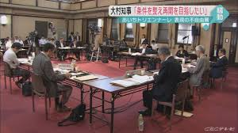
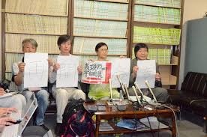
「検証委員会」が「再開」提言
仮処分も和解が成立
津田大介芸術監督の責任を指摘
展示の見直しなど条件が整えば
「速やかに再開すべき」と提言
9月30日に第三回審尋で和解
再開は「10月6日または8日」
中止前と同一性保持が条件
不自由展側は申請を取り下げ

Slide 13
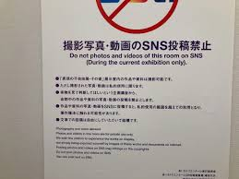
展示再開に向けた県との協議で
「展示の見直し」は「検閲」か
中止前と「同一性保持」で合意
知事側は写真撮影禁止を主張
不自由展側は作家と共に抵抗
再開初日（8日）のみ撮影禁止
ＳＮＳ投稿禁止は妥協の産物

Slide 14
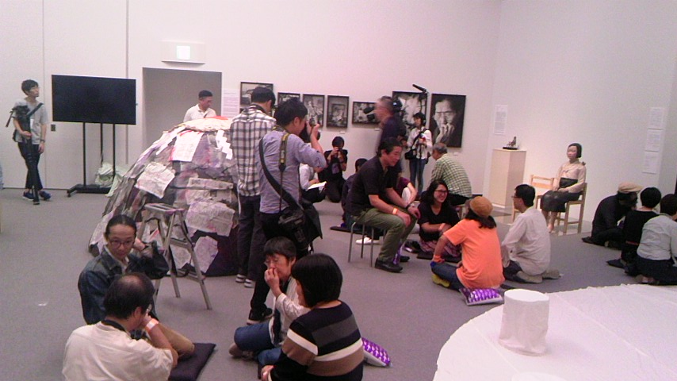
再開後は抽選制による入場制限
人数・時間を区切って一回40分一日６～７回 抽選で30～40人
大浦信行さんの映像作品を上映する時間を毎回設ける
一日一回は観客どうしが感想を語り合う時間も実施（中間報告で提言された教育プログラム）
ディスカッションの時間

Slide 15
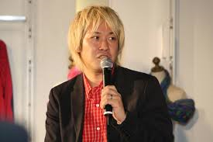
不自由展中止事件が残した課題
〇抗議電話などへの脆弱性
予算・人員の関係で不十分な対策
「ガソリン缶持って」のＦＡＸに
対する対応の遅れ
脅迫・テロ予告などへ毅然とした
対応が不足していた
抗議電話の内容分析はまだ不十分
津田大介芸術監督

Slide 16
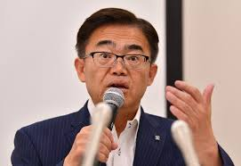
不自由展中止事件が残した課題
〇公権力による干渉・圧力
検証委中間報告はセキュリティより展示内容を問題視
「芸術監督外し」で、県から展示への介入が直接的に
キュレーションと検閲の境界は？
文化庁の補助金不交付決定
＝政府からの露骨な圧力
大村秀章愛知県知事

Slide 17
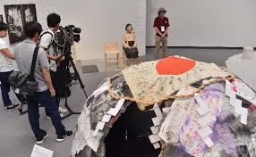
不自由展中止事件が残した課題
〇根拠不明の報道規制
県側は開会前から撮影禁止を要求
「ＳＮＳ投稿禁止」は効果に疑問
一方的な展示室内取材禁止の決定
再開後も徹底した報道規制
観客と作品・作家の交流が報道されず

Slide 18
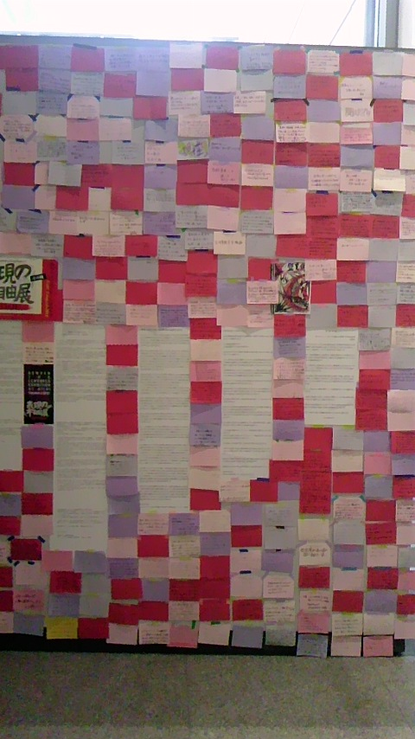
不自由展中止事件が残した課題
〇「表現の自由」とは何か
思想性などと関係ない普遍的価値
公金・公共施設こそ多様性確保を
メディアにおける歴史認識の問題
歴史修正主義の「相対化」は誤り

